Slide 1
INSPECCIÓN DE TRANSITO Y TRANSPORTE
DE BARRANCABERMEJA
ANALISIS DE COMPLEJIDAD EN LOS TRAMITES
2023

Slide 2
INTRODUCCION
La presente consulta tiene como finalidad, crear espacios y/o mecanismos para conocer la opinión de los diferentes actores y grupos de interés de los trámites o servicios ofrecidos en la Inspección de Transito y transporte de Barrancabermeja, a fin de disponer de retroalimentación que contribuya al rediseño de los procesos.
Esta consulta ciudadana sobre tramites y servicios, se realiza en desarrollo de lo contemplado en la Ley 2195 del 2022 “por medio de la cual se adoptan medidas en materia de transparencia, prevención y lucha contra la corrupción.

Slide 3
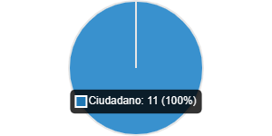
1.Seleccione la casilla según corresponda: Ciudadano/Empresa
El 100% de los participantes indicó ser Ciudadanos.

Slide 4
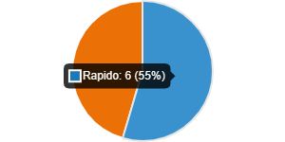
2.Considera que el tramite realizado fue : Rápido/Engorroso

Slide 5
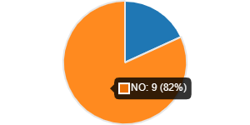
3.Recurrió a un tramitador para realizar el trámite

Slide 6
4.¿Como crees que podemos mejorar la realización de este tramite?

Slide 7
CONCLUSIONES
Se observa participación del 100% por parte de ciudadanos, sin tener opinión por parte de las empresas.
El 55% de los encuestados considera que es ágil realizar un tramite en la ITTB, mientras el 45% cuestiona ser engorroso.
Las opiniones recibidas por parte de la ciudadanía, como mejorar la realización de los tramites, se centraron en: ampliación de ventanillas, actualizar normas y mejorar el tiempo de respuesta de las solicitudes.
Los ciudadanos sugieren la implementación del uso de las tecnologías para realizar tramites en línea.

Slide 8
Recomendaciones
1. Se requiere mejorar la accesibilidad e información en cada uno de los trámites y servicios de la ITTB
2. Para mejorar la identificación de necesidades se recomienda implementar una nueva consulta, mediante estrategias de consulta para contar con mayor participación de ciudadanos y grupos de valor de cada uno de los trámites y servicios.

Slide 9
GRACIAS

